Slide 1



Production d'une base de population sur les DOM
Romain MAZIERE
17 mai 2018

Slide 2
Sommaire
Présentation de l’Arcep
Besoins et objectifs
Données
Pratiques des opérateurs
Constat
Proposition
Chaîne de production
Limitations et pistes d’améliorations

Slide 3
ARCEP
Autorité de Régulation des Télécommunications Electroniques et des Postes

Slide 4
ARCEP
Nature juridique
Autorité Administrative Indépendante
Missions
Fixer le cadre légal,
Contrôler et sanctionner les operateurs,
Attribuer les ressources (fréquences, numéros),
Surveiller les services universels.
Moyens
Collectes des données opérateurs,
Campagnes de vérifications terrain.
Evolutions
Observatoires cartographiques,
Publications en OpenData.

Slide 5
Besoins et objectifs

Slide 6
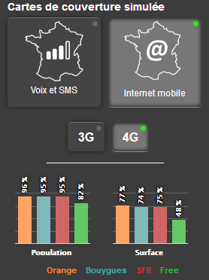
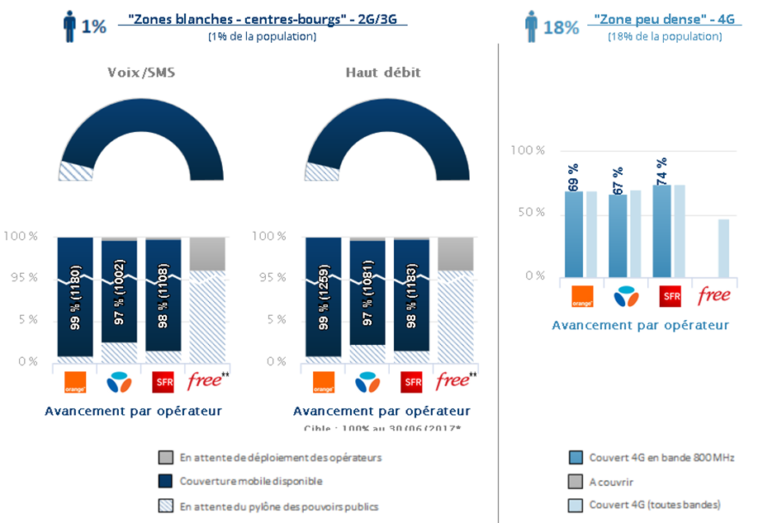
Besoins et objectifs
Suivi des déploiements des opérateurs mobiles :
Vérification du respect des obligations de déploiements (% de population),
Suivi des progressions et alimentation des observatoires de l’Arcep.
Vérification des taux de couverture :
En surface,
En population.

Slide 7
Les données

Slide 8
Sources de données
INSEE
Recensement
Communes
Îlots Iris
Carreaux et Carrés
Copernicus (UE)
Corine Land Cover : base d’occupation des sols d’après images satellites
Bases Commerciales
Pitney Bowes : base de population
Luxcarta

Slide 9
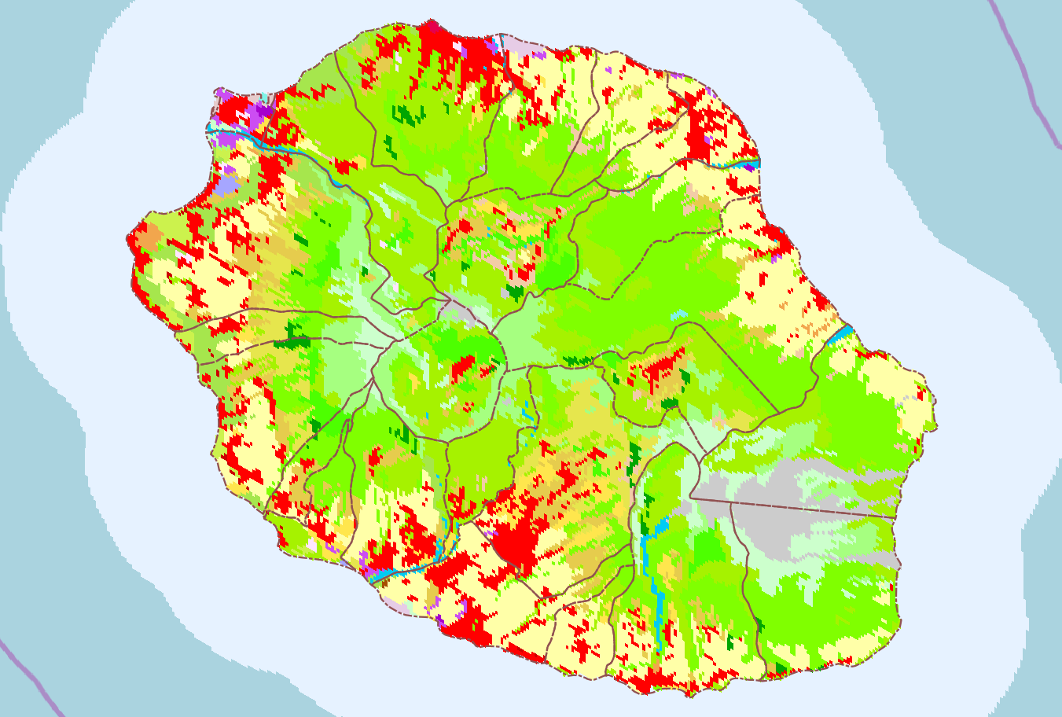
Corine Land Cover
Source : EEA https://land.copernicus.eu/pan-european/corine-land-cover/clc-2012

Slide 10
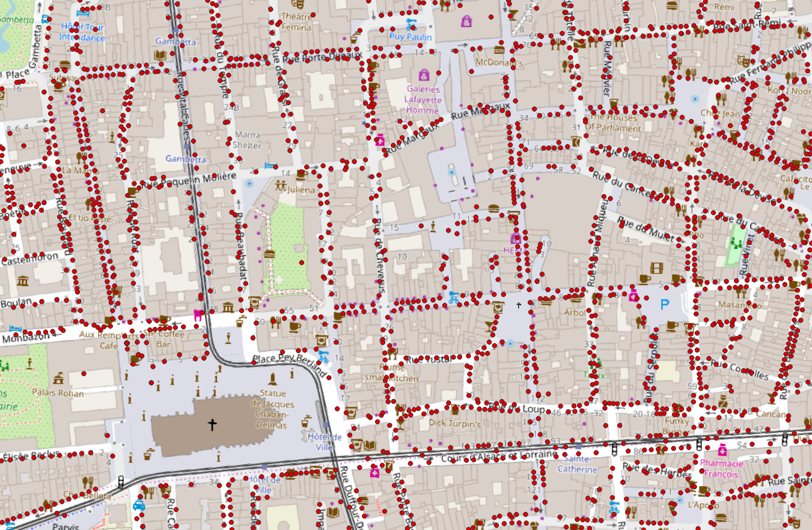
Base de population
Source : Pitney Bowes / OSM

Slide 11
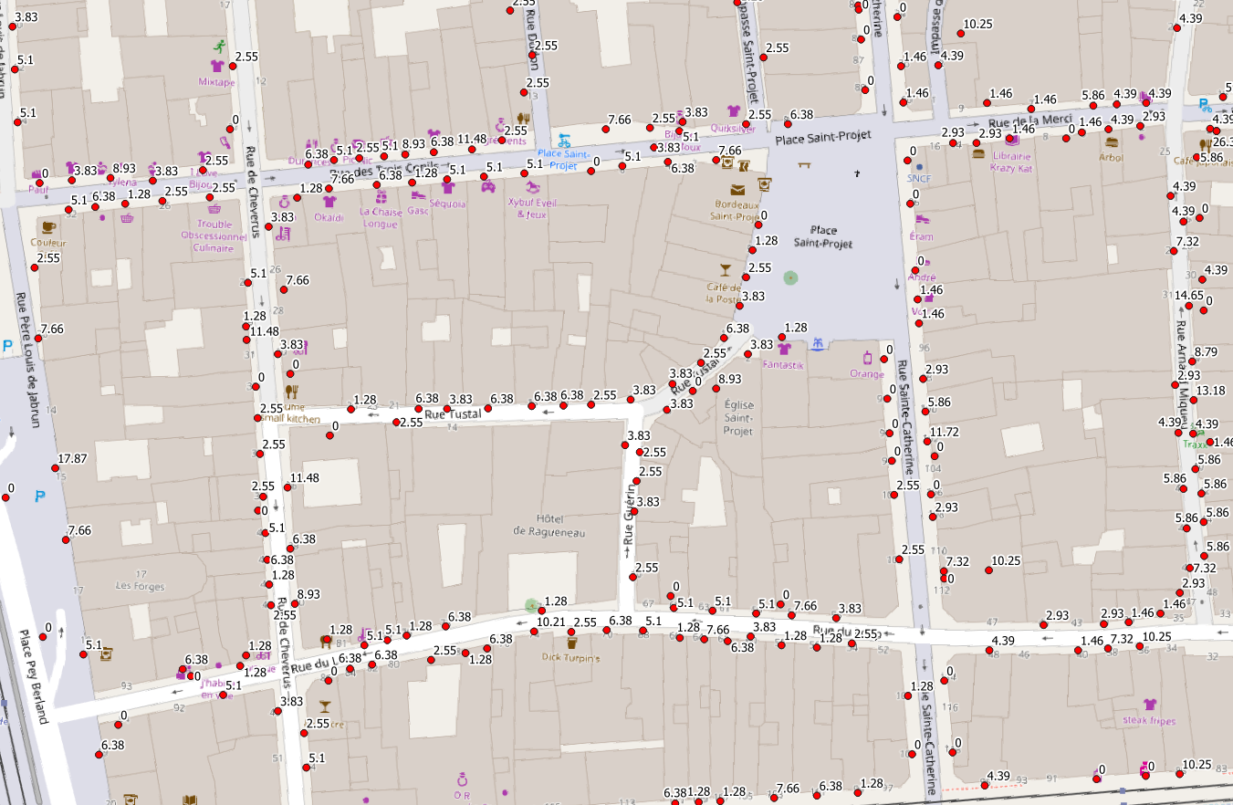
Base de population
Source : Pitney Bowes / OSM

Slide 12
Pratiques des opérateurs

Slide 13
Les pratiques
Commune
Îlot Iris
Population uniformément répartie sur la surface de la commune.
Population uniformément répartie sur la surface de l’îlot Iris.
Imagerie satellite Corine Land Cover
Base population Pitney Bowes
Population des îlots Iris uniformément répartie sur les zones bâties.
Population répartie à l’adresse.

Slide 14
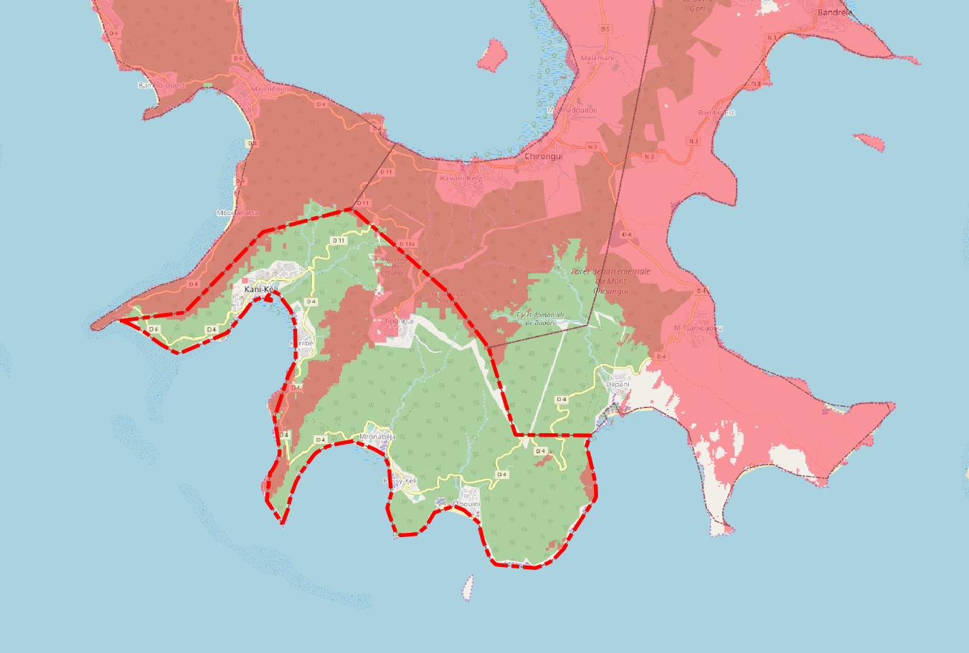
Commune
4900

Slide 15
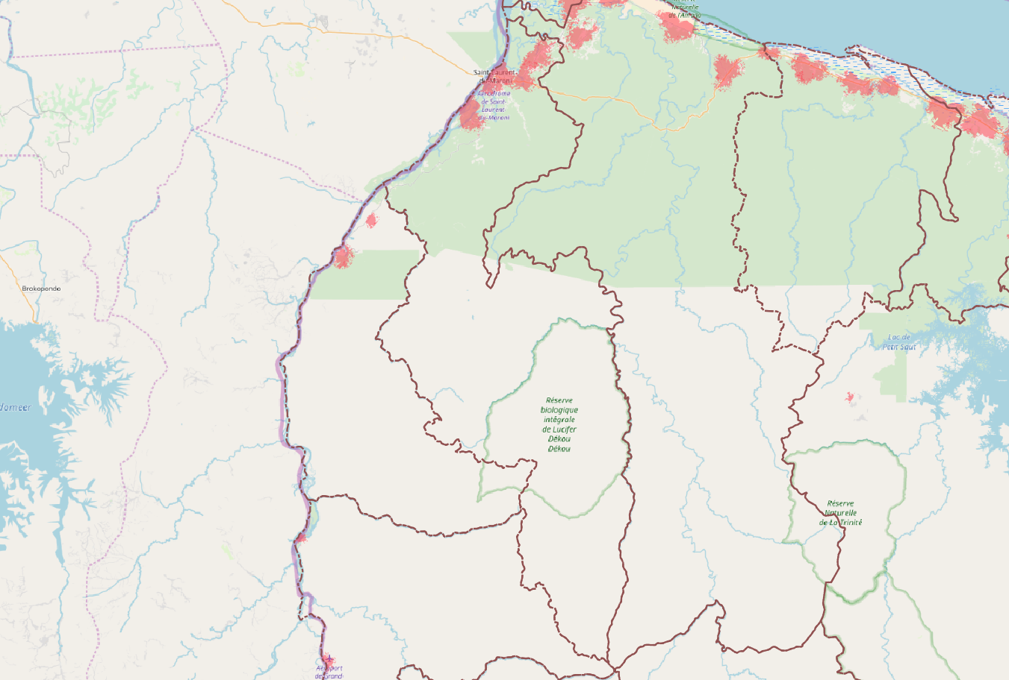
Commune
150 km

Slide 16
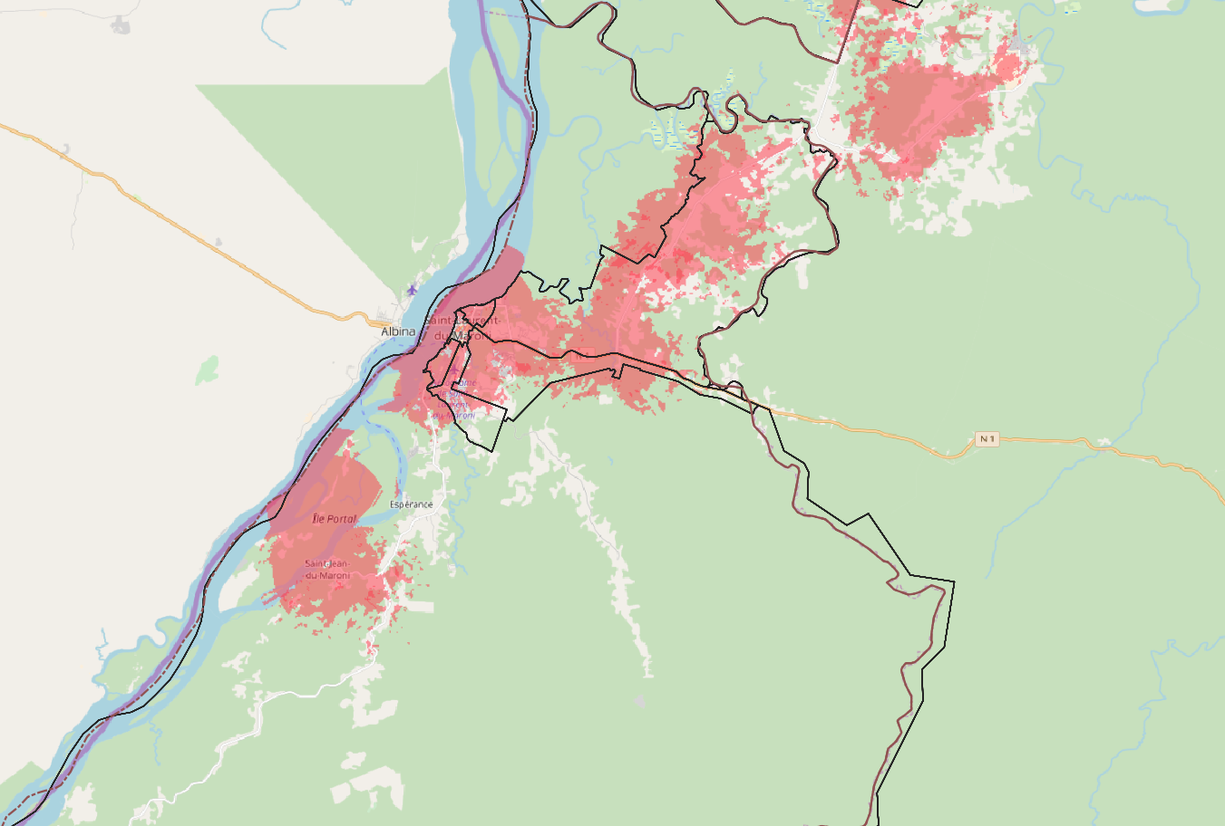
Ilot Iris

Slide 17
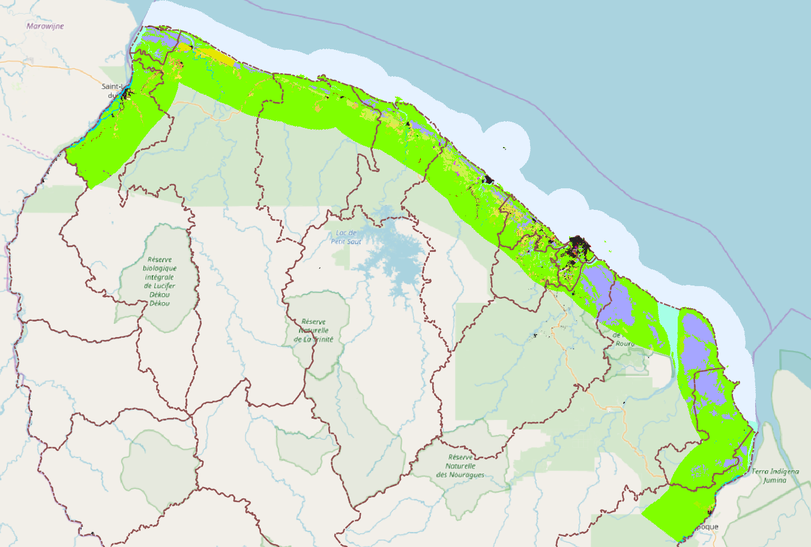
Corine Land Cover

Slide 18
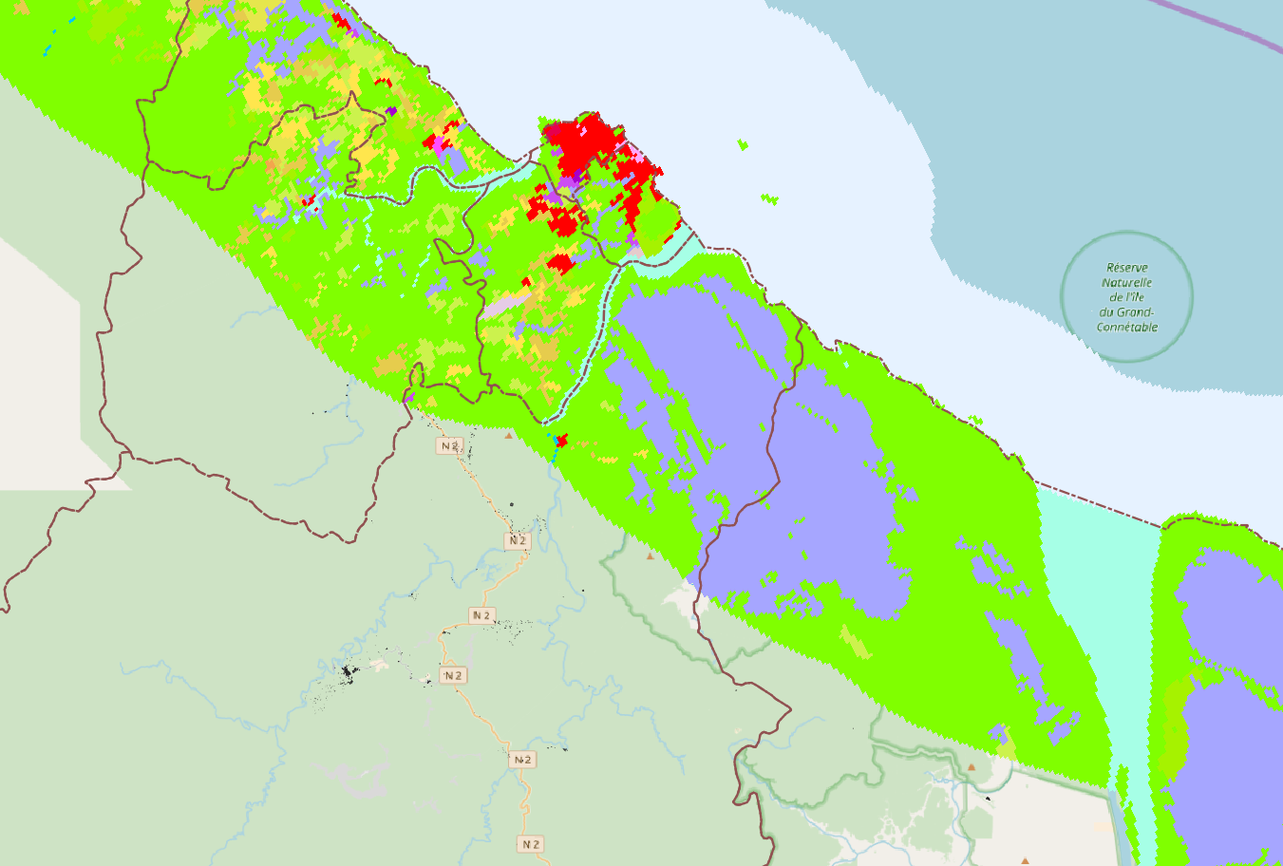
Corine Land Cover

Slide 19
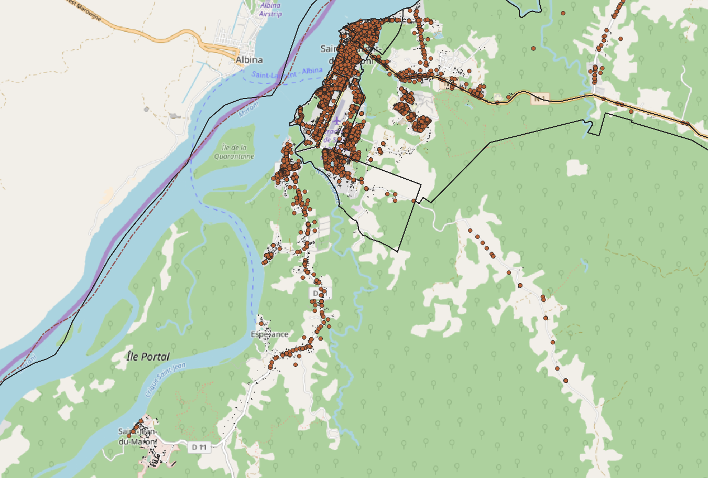
Pitney Bowes

Slide 20
Le constat

Slide 21
Constat
Différentes sources disponibles, présentant des limites,
Manque d’information sur les méthodologies de production,
Diversités des pratiques :
Aucune comparaison possible des taux entre opérateurs,
Difficulté de vérification des obligations de déploiement.

Slide 22
Proposition

Slide 23
Proposition
Utilisation de données Open Data
Cadastre (DGFIP),
IRIS (INSEE),
Recensement (INSEE).
Avantages
Uniformisation,
Gratuité,
Reproductibilité,
Evolutivité / Enrichissement
Diffusion libre.

Slide 24
Chaîne de production

Slide 25
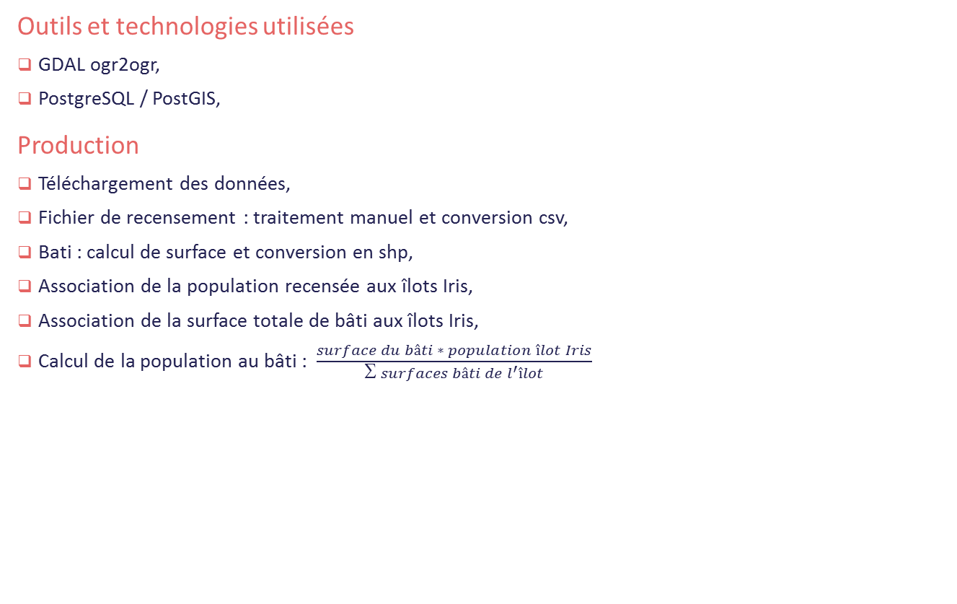
Chaîne de production
Outils et technologies utilisées
GDAL ogr2ogr,
PostgreSQL / PostGIS,
Production
Téléchargement des données,
Fichier de recensement : traitement manuel et conversion csv,
Bati : calcul de surface et conversion en shp,
Association de la population recensée aux îlots Iris,
Association de la surface totale de bâti aux îlots Iris,
Calcul de la population au bâti : $\frac{surface du bâti ∗ population îlot Iris}{Σ surfaces bâti de l^{′}îlot}$

Slide 26
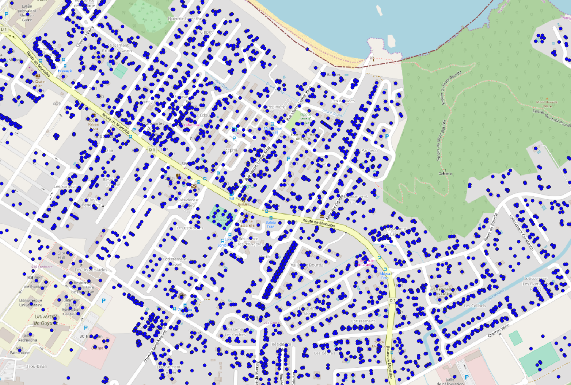
Base Pop obtenue

Slide 27
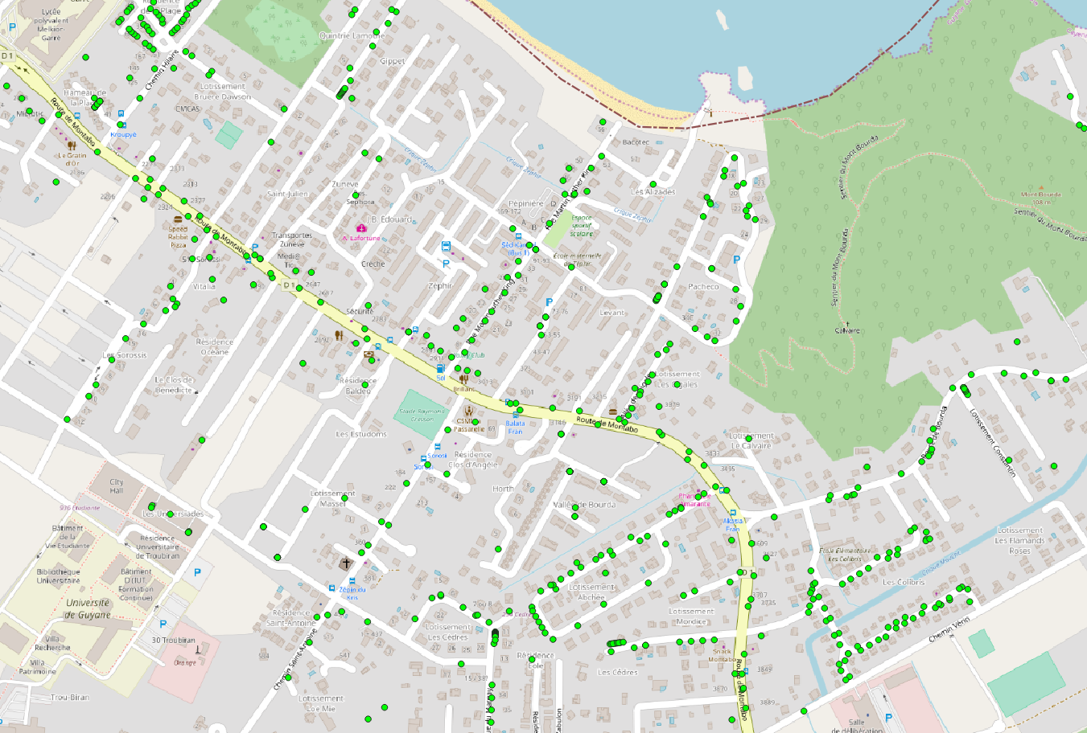
Base tiers

Slide 28
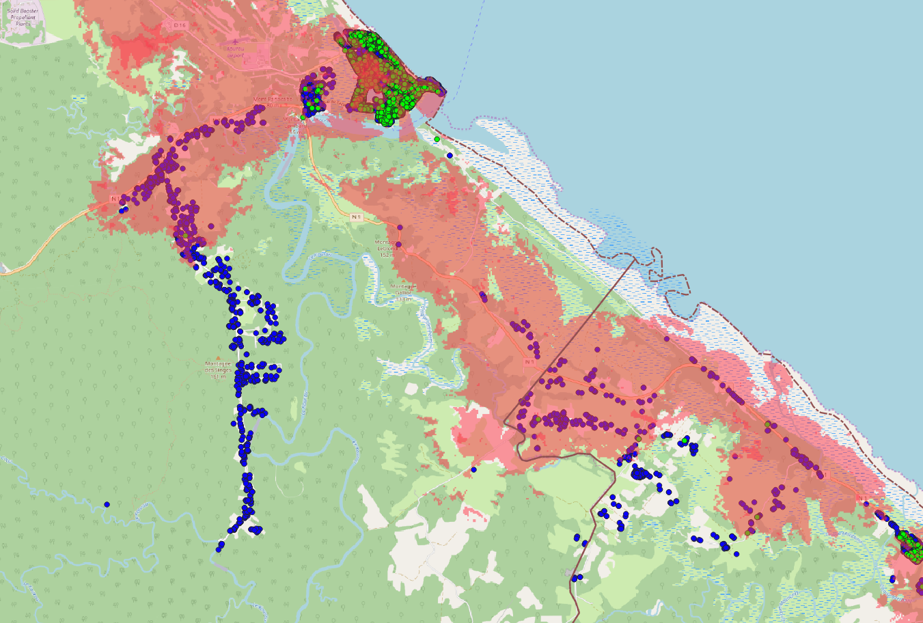
Base Pop obtenue

Slide 29
Limitations et pistes d’améliorations

Slide 30
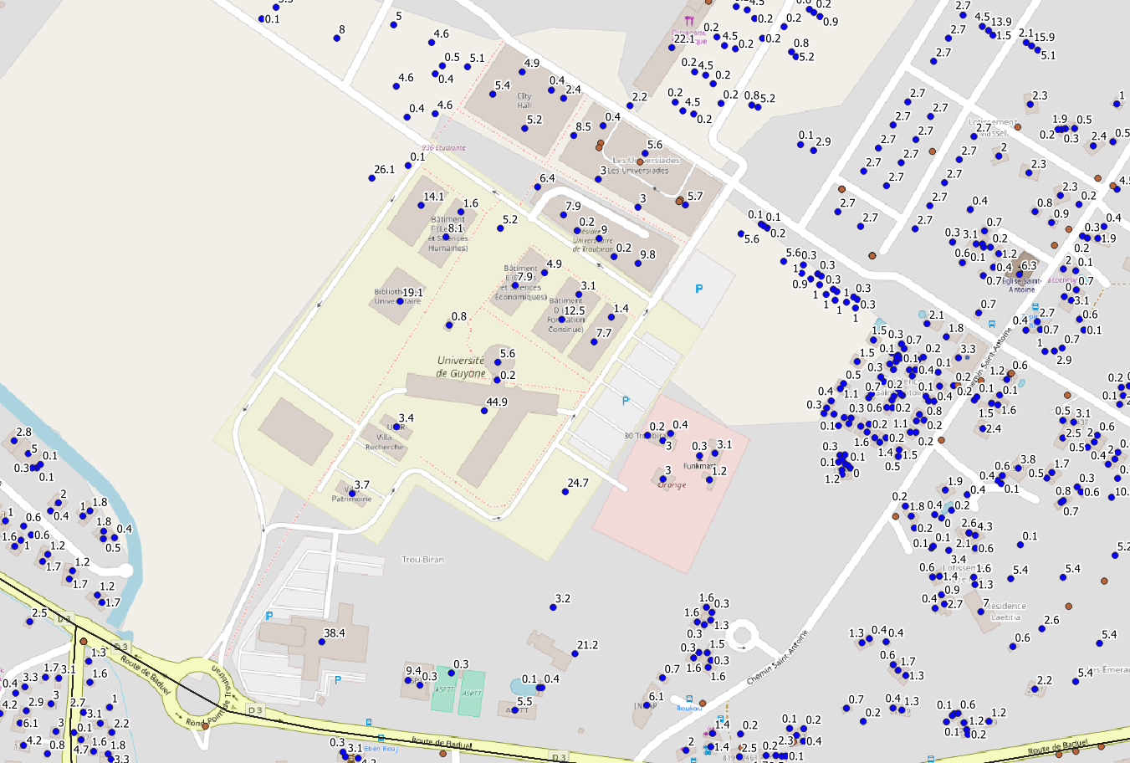
Base Pop obtenue

Slide 31
Limitations et pistes d’améliorations
Limitations
Fréquence des recensements,
Mise à jour du cadastre,
Pas de prise en compte de la destination du bâti,
Pas d’îlots Iris sur Mayotte,
Peu voire pas de données sur les COM.
Pistes d’améliorations identifiées
Utilisation des carreaux et rectangles INSEE (seulement disponibles sur Martinique et La Réunion),
Extraire des données d’OSM pour les usages des locaux (exclusion),
Echanges avec des démographes.

Slide 32
Bilan de la production
Zone | Îlot Iris | Commune
Guadeloupe | X
Martinique | X
Guyane | X
La Réunion | X
Mayotte |  | X
St Barthélemy |  | ?
St Martin |  | ?

Slide 33


Merci de votre attention
Romain MAZIERE
Tél : +33 1 40 47 71 28
Email : romain.maziere@arcep.fr
https://www.arcep.fr
https://github.com/ARCEP-dev/
https://www.data.gouv.fr/fr/organizations/autorite-de-regulation-des-communications-electroniques-et-des-postes-arcep/

